Slide 1
手厥阴心包经

Slide 2
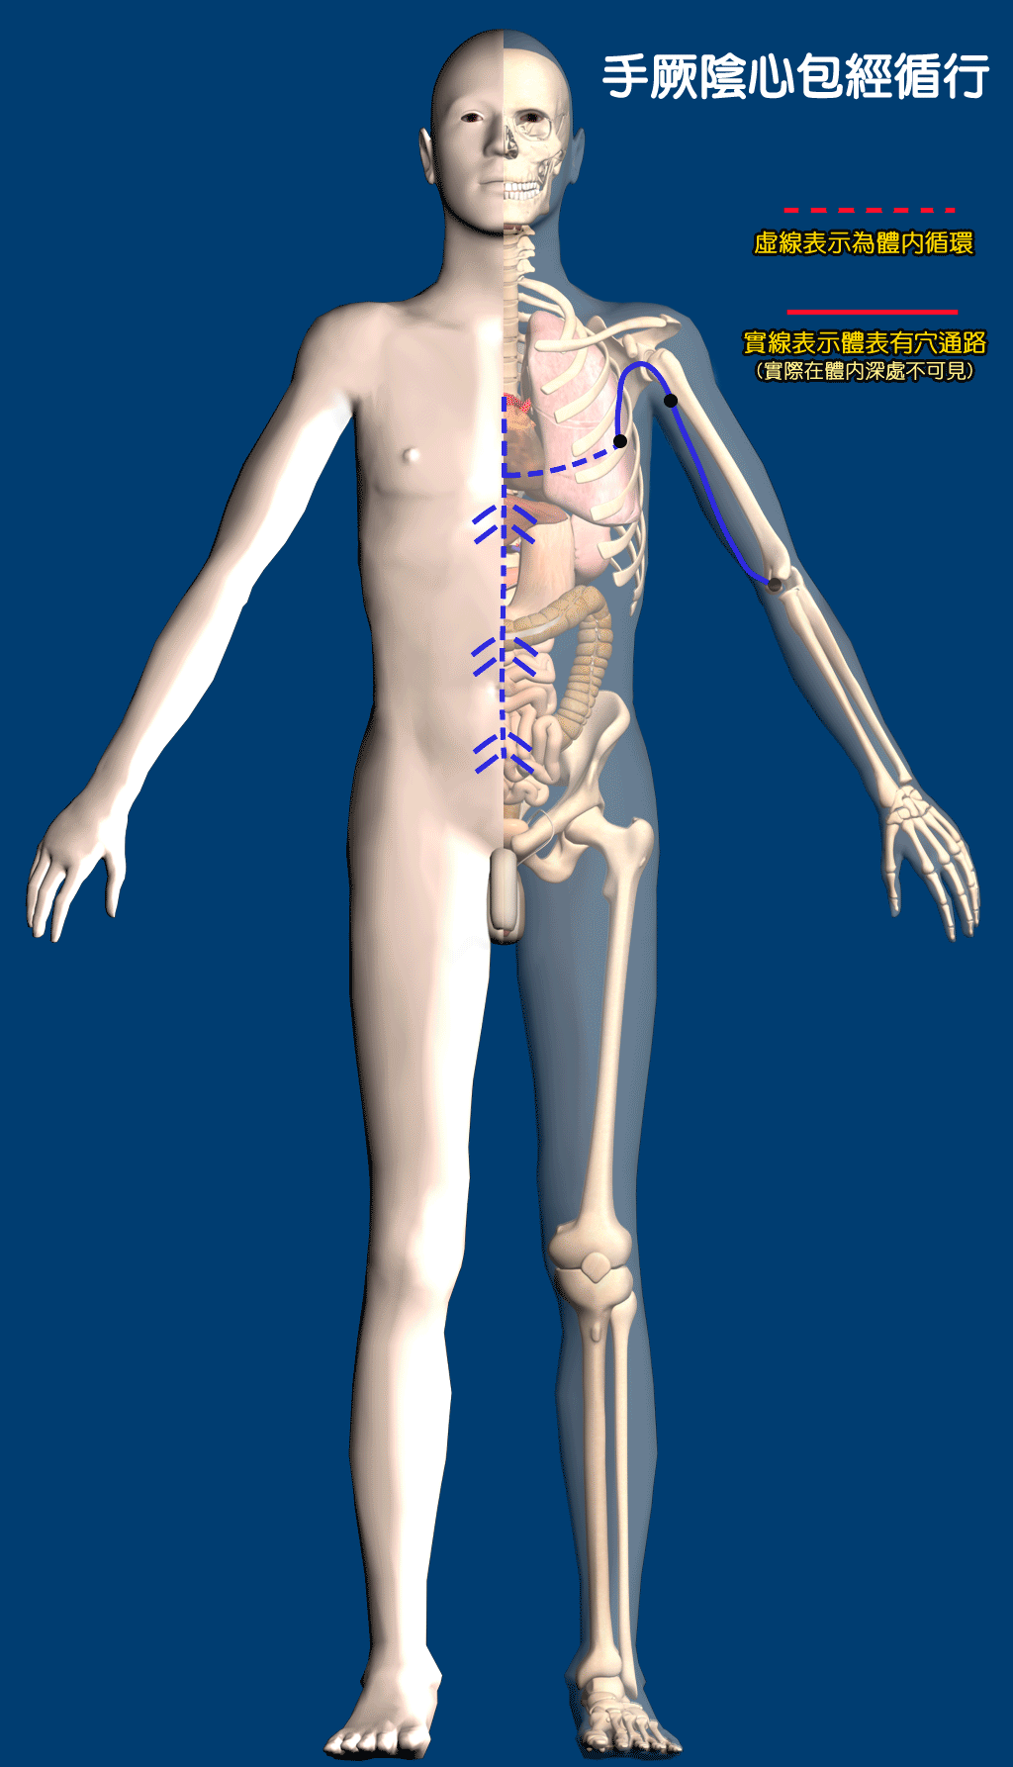
经脉循行
心主手厥阴心包络之脉，起于胸中，出属心包络，下膈，历络三焦;
其支者，循胸出胁，下腋三寸，上抵腋下，循臑内，行太阴、少阴之间，入肘中，下臂行两筋之间，入掌中，循中指出其端;
其支者，别掌中，循小指次指出其端。
出自黄帝内经.灵枢.经脉
人卫梅花版

Slide 3
经脉主治
是动则病，手心热，臂、肘挛急，腋肿；甚则胸胁支满，心中澹澹大动，面赤，目黄，喜笑不休。
是主脉所生病者，烦心，心痛，掌中热。
出自黄帝内经.灵枢.经脉
人卫梅花版
心胸，神志病：心痛，心悸， 心烦，胸闷，癫狂痫等。
胃腑病症：胃痛，呕吐等。
经脉循行部位的其他病症：上臂内侧痛，肘，臂，腕挛痛， 掌中热等。
针灸学第十版， 梁繁荣 王华主编

Slide 4
腧穴定位及主治
胸部：天池
上臂：天泉，曲泽(合)，
前臂：郄门（郄），间使（经），内关（络），大陵（输，原），
手部：劳宫（萦），中冲（井）
针灸学第十版， 梁繁荣 王华主编

Slide 5
天池(pc1)
部位：在乳后一寸，腋下三寸，着胁直掖撅肋间，手厥阴足少阳脉之会
精确取穴：在胸部，第4肋间隙, 前正中线旁开5寸。
主治疾病：
咳嗽，痰多，胸闷，气喘等心肺病症胸闷。
腋肿、乳痈，乳少。
瘰疠
针灸甲乙经
针灸学第十版， 梁繁荣 王华主编

Slide 6
天泉(pc2)
部位：在曲腋下去臂二寸，举臂取之
精确取穴：在臂前区，腋前纹头下2寸，肱二头肌的长、短头之间。
主治疾病：
心痛、咳嗽，胸胁胀满等心肺病症。
胸背及上臂内侧痛。
针灸甲乙经
针灸学第十版， 梁繁荣 王华主编

Slide 7
曲泽(pc3)
部位：在肘内廉下陷者中，屈肘得之
精确取穴：在肘前区，肘横纹上，肱二头肌腱的尺侧缘凹陷中。
主治疾病：
心痛、心悸，善惊等心系病证
胃痛、呕血，呕吐等胃热病症。
暑热病。
肘臂挛痛，上肢颤动。
针灸甲乙经
针灸学第十版， 梁繁荣 王华主编

Slide 8
郄门(PC4)
部位：去腕五寸
精确取穴：在前臂前区，腕掌侧远端横纹上5寸，掌长肌腱与桡侧腕曲肌腱之间。
主治疾病：
急性心痛、心悸、心烦胸痛等心胸病证痫证、疔疮。
咳血、呕血，衄血等热性出血证
疔疮
癫痫
针灸甲乙经
针灸学第十版， 梁繁荣 王华主编

Slide 9
间使(pc5)
部位：在掌后三寸，两筋间陷者中
精确取穴：在前臂前区，腕掌侧远端横纹上3寸，掌长肌腱和桡侧腕曲肌腱之间。
主治疾病：
心痛，心悸等心系病证。
胃痛，呕吐等胃病热证。
热病，疟疾。
癫狂痫、癔病。
腋肿，肘臂，腕挛痛。
针灸甲乙经
针灸学第十版， 梁繁荣 王华主编

Slide 10
内关(pc6)
部位：在掌后去腕二寸
精确取穴：在前臂前区，腕掌侧远端横纹上2寸，掌长肌腱和桡侧腕曲肌腱之间。。
主治疾病：
心痛，胸闷，心动过速和心动过缓等心系病证。
胃痛，呕吐，呃逆等胃腑病证。
中风，偏瘫，眩晕，偏头痛。
失眠，郁证，癫狂痫等神志病证。
肘臂腕挛痛。
针灸甲乙经
针灸学第十版， 梁繁荣 王华主编

Slide 11
大陵(PC7)
部位：在掌后两筋间陷者中
精确取穴：在腕掌侧远端横纹中，掌长肌腱与桡侧腕屈肌腱之间。
主治疾病：
心痛，心悸，胸胁满痛。癫狂痫、疮疡。
胃痛，呕吐，口臭等胃腑病证。
喜笑悲恐，癫狂痫等神志疾患。
臂手挛痛。
针灸甲乙经
针灸学第十版， 梁繁荣 王华主编

Slide 12
劳宫(PC8)
部位：在掌中央动脉中
精确取穴：在掌区，第3掌骨关节近端，第2,3掌骨之间偏于第3掌骨，
简便取法：握拳中指尖下是穴。
主治疾病：
中风昏迷，中暑等急症
心痛，烦闷，癫狂痫证等心与神志病证。
口疮，口臭。
鹅掌风
针灸甲乙经
针灸学第十版， 梁繁荣 王华主编

Slide 13
中冲(PC9)
部位：在手中指之端，去爪甲角如韭叶陷者中
精确取穴：在手指，中指末端最高点。
主治疾病：
中风昏迷、舌强不语，中暑，昏厥，小儿惊风等急症。
热病，舌下肿痛。
小儿夜啼
针灸甲乙经
针灸学第十版， 梁繁荣 王华主编

Slide 14
经脉循行
心主手厥阴心包络之脉，起于胸中，出属心包络，下膈，历络三焦;
其支者，循胸出胁，下腋三寸，上抵腋下，循臑内，行太阴、少阴之间，入肘中，下臂行两筋之间，入掌中，循中指出其端;
其支者，别掌中，循小指次指出其端。
出自黄帝内经.灵枢.经脉
人卫梅花版

Slide 15
谢谢观看！
陈连
22年10月14日

